Slide 1
Aprendizado Profundo
Transformers – Arquitetura Completa
Professor: Lucas Silveira Kupssinskü

Slide 2
Conteúdo
Revisão de Self Attention
Positional Encoding
Arquitetura Transformer
Encoder
Decoder

Slide 3
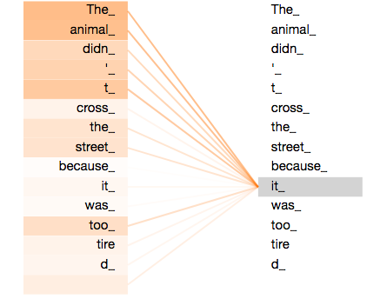
Self Attention
Vimos que Self Attention é uma forma de usar atenção de uma sequência para ela mesma
Assim a atenção é avaliada de cada token para todos os demais tokens

Slide 4
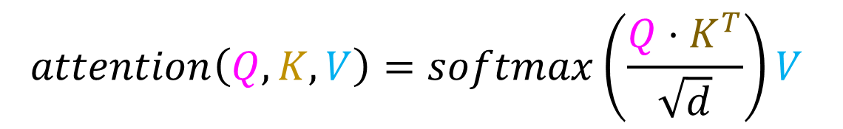
Self Attention
A analogia é que cada token faz uma Query contra Keys de outros tokens para retornar um Value específico conforme uma soma ponderada da similaridade da Query com as Keys
$$attention\left(Q,K,V\right)=softmax\left(\frac{Q⋅K^{T}}{\sqrt{d}}\right)V$$

Slide 5

Self Attention
Implementações em GPU são triviais e favorecem o paralelismo.
$$attention\left(Q,K,V\right)=softmax\left(\frac{Q⋅K^{T}}{\sqrt{d}}\right)V$$

Slide 6


Self Attention
Com RNNs ou CNNs a informação posicional está integrada ao viés indutivo dos modelos, portanto não demandavam atenção especial
Com Self Attention, não temos nenhuma informação sobre a posição dos tokens na sequência (ainda!)
“lucas comeu pastel no jantar” = “jantar comeu pastel no lucas”
$$attention\left(Q,K,V\right)=softmax\left(\frac{Q⋅K^{T}}{\sqrt{d}}\right)V$$

Slide 7
Positional Encoding
A ideia aqui é criar uma codificação para a posição e adicioná-la ao embedding do token
Existem diversas formas para definir/aprender os embeddings posicionais
No paper original, Vaswani et al (2017) observaram que embeddings posicionais aprendidos não melhoraram os resultados em relação a embeddings posicionais fixos
VASWANI, Ashish et al. Attention is all you need. Advances in neural information processing systems, v. 30, 2017.

Slide 8
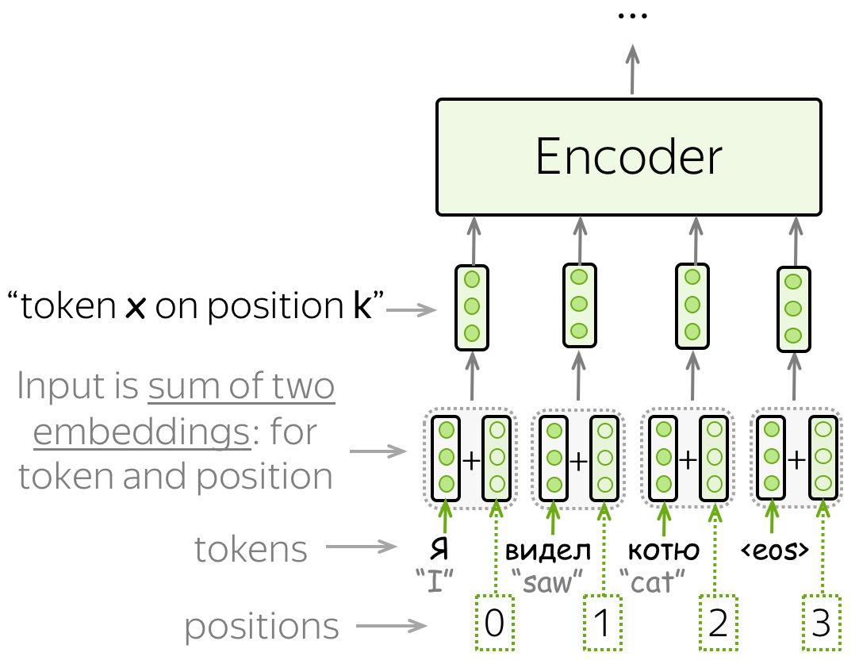
Positional Encoding

Slide 9
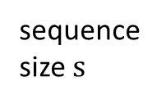

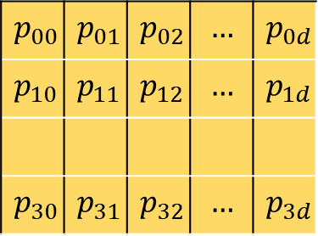
Positional Encoding
position in sequence
word embeddings
position matrix
eu
0
1
2
3
$$p_{00}$$ | $$p_{01}$$ | $$p_{02}$$ | $$…$$ | $$p_{0d}$$
$$p_{10}$$ | $$p_{11}$$ | $$p_{12}$$ | $$…$$ | $$p_{1d}$$
$$p_{30}$$ | $$p_{31}$$ | $$p_{32}$$ | $$…$$ | $$p_{3d}$$
gosto
sequence size $s$
de
cachorro
embedding size $d$

Slide 10
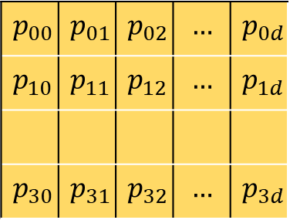



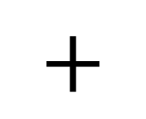
Positional Encoding
word embeddings
position matrix
positional embeddings
eu
$$p_{00}$$ | $$p_{01}$$ | $$p_{02}$$ | $$…$$ | $$p_{0d}$$
$$p_{10}$$ | $$p_{11}$$ | $$p_{12}$$ | $$…$$ | $$p_{1d}$$
$$p_{30}$$ | $$p_{31}$$ | $$p_{32}$$ | $$…$$ | $$p_{3d}$$
gosto
$$+$$
$$=$$
de
cachorro
embedding size $d$
embedding size $d$

Slide 11
Positional Encoding
Precisamos encontrar uma matriz de posições que codifique de maneira adequada as posições absolutas e relativas de tokens em uma sequência
Queremos ter uma codificação única para cada posição
A distância entre quaisquer dois pontos da sequência deve ser consistente entre sequências de diferentes tamanhos
Devemos conseguir generalizar para sequências de tamanhos quaisquer
A codificação deve possuir valores com limite superior e inferior bem definidos
Precisa ser determinística

Slide 12
Positional Encoding
Ideia 1
Vamos usar o número do índice
Problema, não tem limite superior definido
Ou seja, não funciona

Slide 13
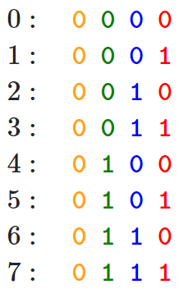
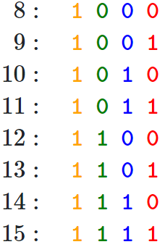
Positional Encoding
Ideia 2
Vamos usar números binários
Repare que existe um comportamento periódico nos números binários que codifica a posição na sequência
Problema, redes neurais usam inerentemente matemática contínua
O que acontece se tentarmos interpolar distâncias entre pontos adjacentes, as distâncias são as mesmas??
Também não funciona ☹

Slide 14
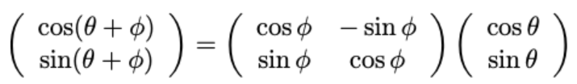
Positional Encoding
Ideia 3
Usar uma combinação de senos e cossenos de diferentes frequências para indicar a posição do token na sequência
Possuem limite máximo e mínimo bem definidos
Podem ter sua posição (ângulo) modificada por uma transformação linear
Possuem as características de distância que queremos observar

Slide 15
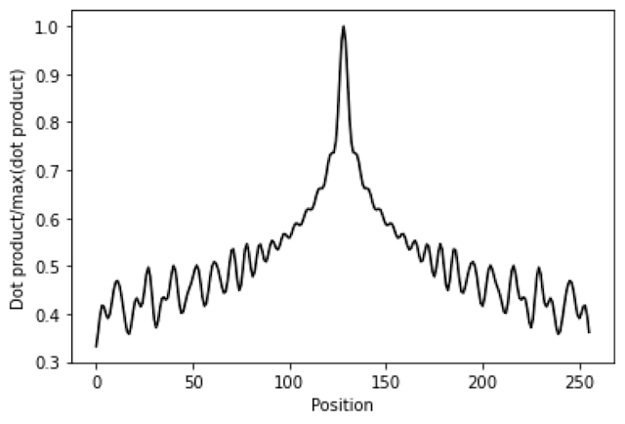
Positional Encoding
Ideia 3
E uma característica bônus interessante é o comportamento do produto escalar de uma posição com as posições próximas

Slide 16

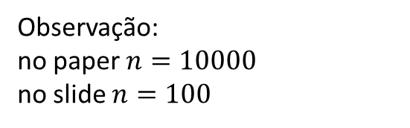




Positional Encoding
$P_{ij}=\left\{\begin{aligned}\sin\left(\frac{i}{n^{\left(\frac{2k}{d}\right)}}\right), \text{para} j=2k \\ \cos\left(\frac{i}{n^{\left(\frac{2k}{d}\right)}}\right), \text{para} j=2k+1\end{aligned}\right.$
Observação:
no paper $n=10000$
no slide $n=100$
word embeddings
position matrix
positional embeddings
eu
0 | 1 | 0 | 1 | 0 | 1
0,841471 | 0,540302 | 0,213781 | 0,976882 | 0,046399 | 0,998923
0,909297 | -0,41615 | 0,417677 | 0,908596 | 0,092699 | 0,995694
0,14112 | -0,98999 | 0,602261 | 0,798299 | 0,138798 | 0,990321
gosto
$$+$$
$$=$$
de
cachorro
embedding size $d$
embedding size $d$

Slide 17

Transformers
Finalmente estamos prontos para desbravar o transformer
Na prática, já vimos praticamente todas as componentes dessa arquitetura

Slide 18


Transformers

Slide 19
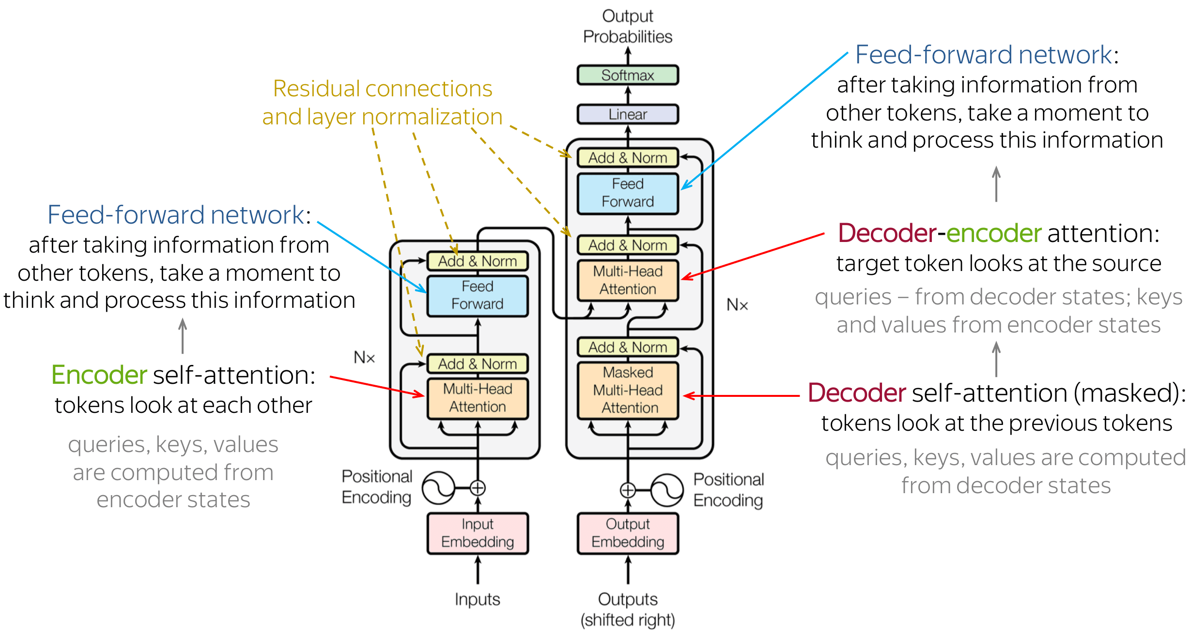
Transformers
A entrada do transformer é composta pelos embeddings dos tokens que representam as informações da entrada

Slide 20
Transformers
Adicionamos a matriz de posições aos embeddings originais para termos informação sobre as posições dos tokens na sequência

Slide 21
Transformers
Já vimos o que é Self Attention, vamos ver o que é Multi-Head Attention

Slide 22
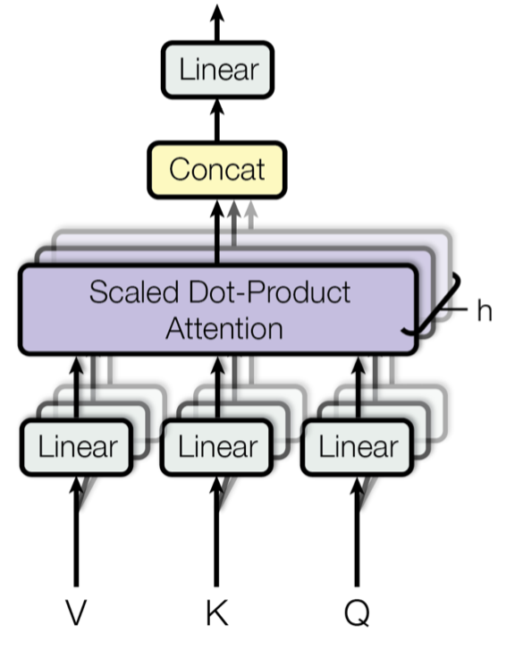
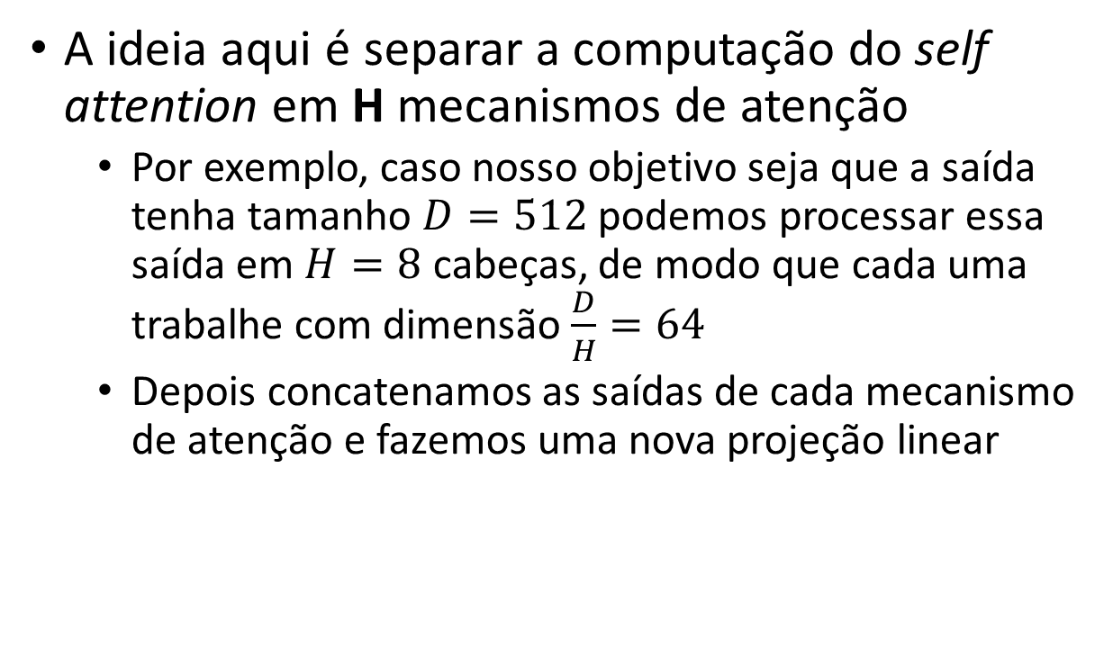
Multi-Head Attention
A ideia aqui é separar a computação do self attention em H mecanismos de atenção
Por exemplo, caso nosso objetivo seja que a saída tenha tamanho $D=512$ podemos processar essa saída em $H=8$ cabeças, de modo que cada uma trabalhe com dimensão $\frac{D}{H}=64$
Depois concatenamos as saídas de cada mecanismo de atenção e fazemos uma nova projeção linear

Slide 23

Multi-Head Attention
$\text{MultiHead}\left(Q,K,V\right)=\text{Concat}\left({\text{head}}_{1},{\text{head}}_{2},…,{\text{head}}_{n}\right)W_{0}$
${\text{head}}_{i}=\text{attention}\left(QW_{Q}^{i},{KW}_{K}^{i},VW_{V}^{i}\right)$

Slide 24
Transformers
Repare que existe uma seta passando ao lado do Multi-Head Attention
Isso é uma skip connection

Slide 25
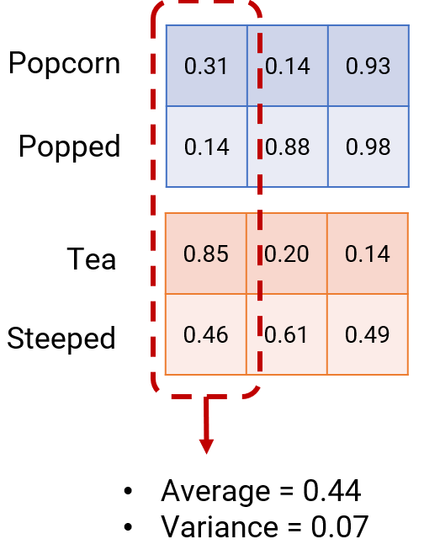
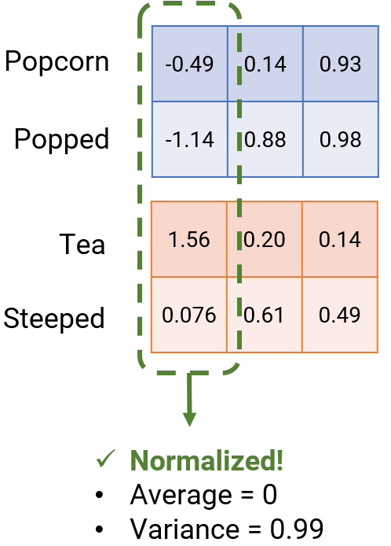
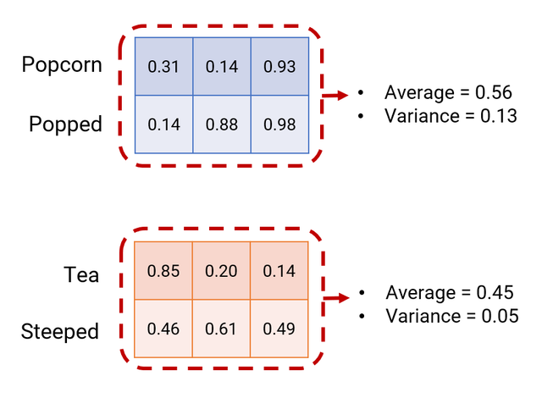
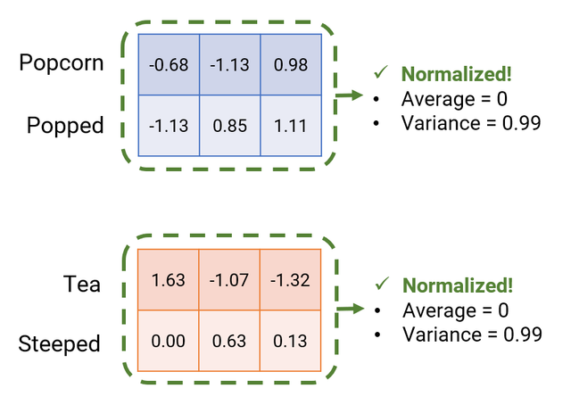
Layer Norm
Similar ao batch norm visto anteriormente (resnet)
Contudo aqui as estatísticas são computadas por token
Introduz dois parâmetros para nova média e desvio padrão
batch norm
layer norm
https://www.kaggle.com/code/halflingwizard/how-does-layer-normalization-work

Slide 26
Transformers
Após a camada de Layer Norm conectamos a saída a um MLP (no paper original eram duas camadas com ReLU).
Repare que a entrada do MLP depende do tamanho da sequência, então na prática o MLP processa cada token de forma independente

Slide 27
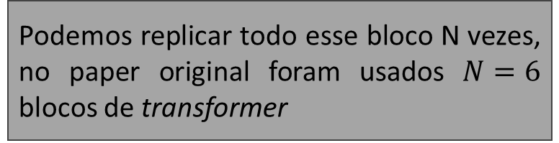
Transformers
Podemos replicar todo esse bloco N vezes, no paper original foram usados $N=6$ blocos de transformer

Slide 28
Transformers
Esse é o encoder do transformer original

Slide 29
Transformers
Vamos ao decoder.
Começamos fazendo o encoding posicional com a matriz fixa ou aprendida

Slide 30
Transformers
Aqui temos o primeiro bloco de Multi-Head Attention, ele é praticamente igual ao bloco do encoder mas aqui aplicamos uma máscara para olhar apenas para os tokens anteriores

Slide 31
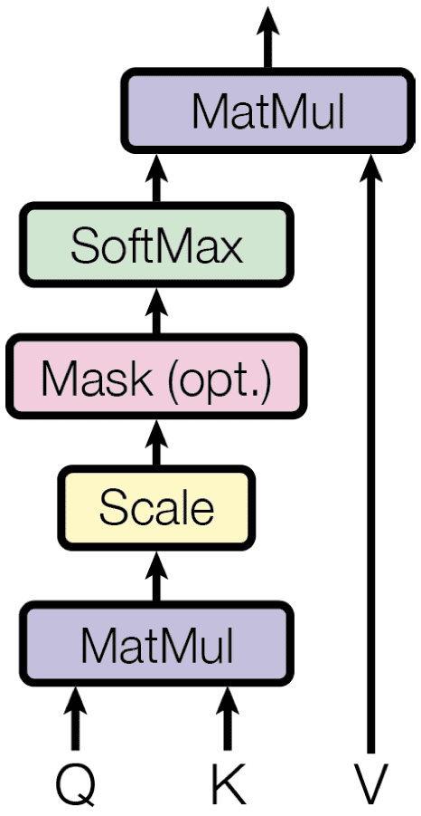
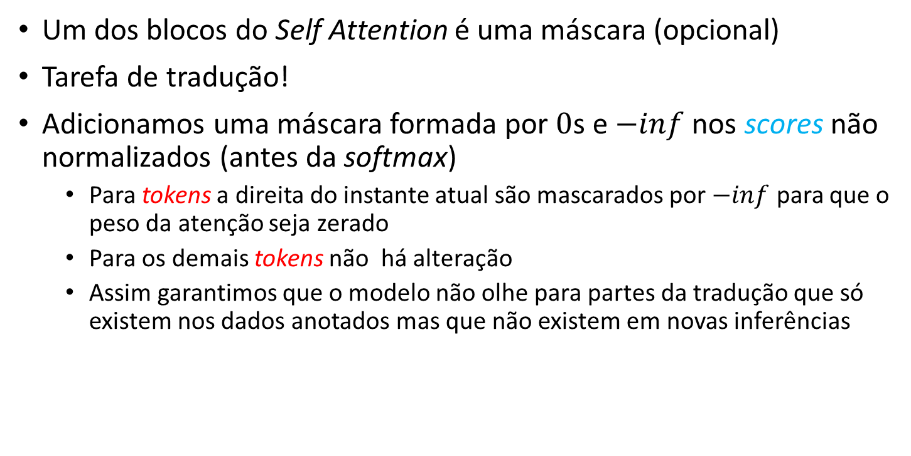
Scaled Dot Product Attention
Um dos blocos do Self Attention é uma máscara (opcional)
Tarefa de tradução!
Adicionamos uma máscara formada por $0$s e $−inf$ nos scores não normalizados (antes da softmax)
Para tokens a direita do instante atual são mascarados por $−inf$ para que o peso da atenção seja zerado
Para os demais tokens não há alteração
Assim garantimos que o modelo não olhe para partes da tradução que só existem nos dados anotados mas que não existem em novas inferências

Slide 32
Transformers
Aqui temos mais um bloco de Multi-Head Attention. Esse bloco usa Query e Key do encoder e Values do decoder

Slide 33
Transformers
Mais um MLP para combinar e reprojetar a saída dos blocos de atenção

Slide 34
Transformers
E no final um MLP para classificar e obter a probabilidade dos próximos tokens ☺

Slide 36
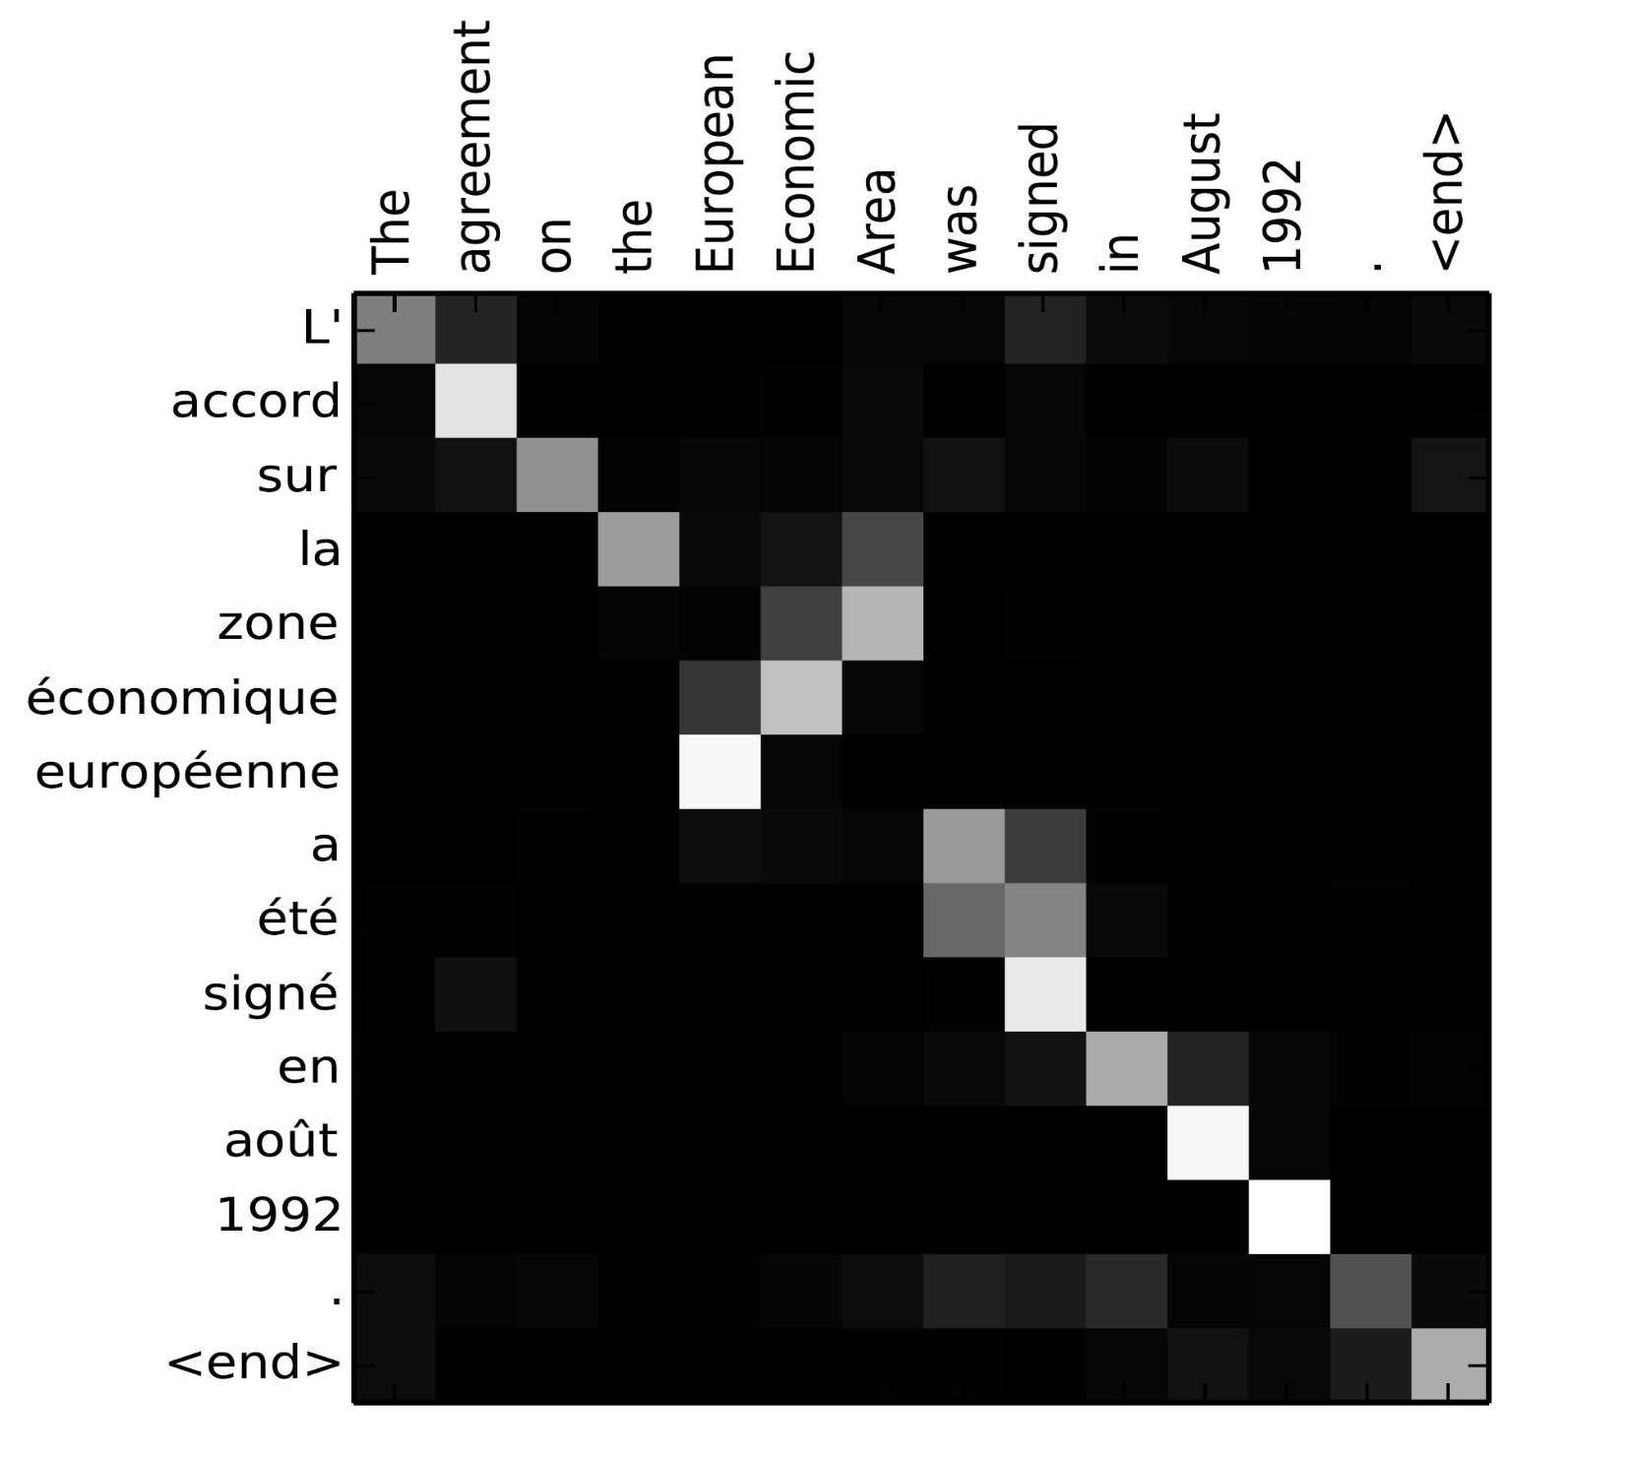
Interpretabilidade
Vamos tentar interpretar os da atenção resultados
Os mecanismos de atenção são especialmente fáceis de inspecionar pois podemos nos concentrar na matriz de pesos da atenção
VOITA, Elena et al. Analyzing multi-head self-attention: Specialized heads do the heavy lifting, the rest can be pruned. arXiv preprint arXiv:1905.09418, 2019.

Slide 37
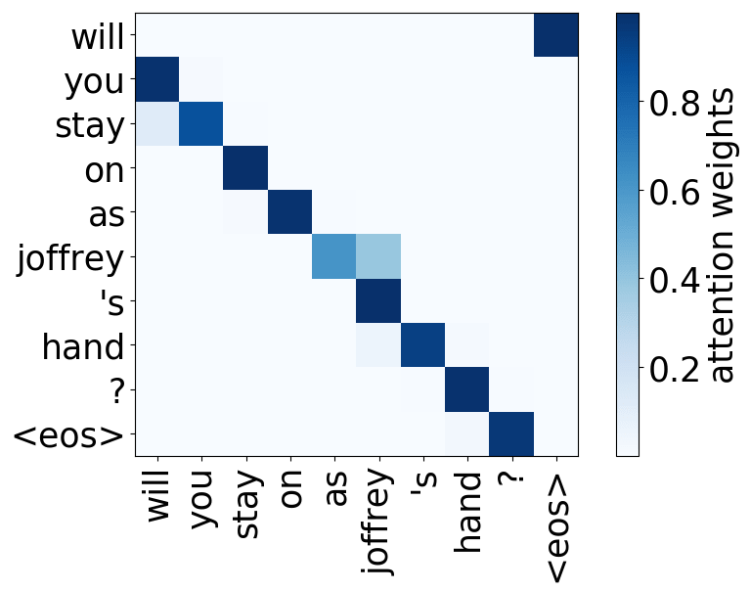
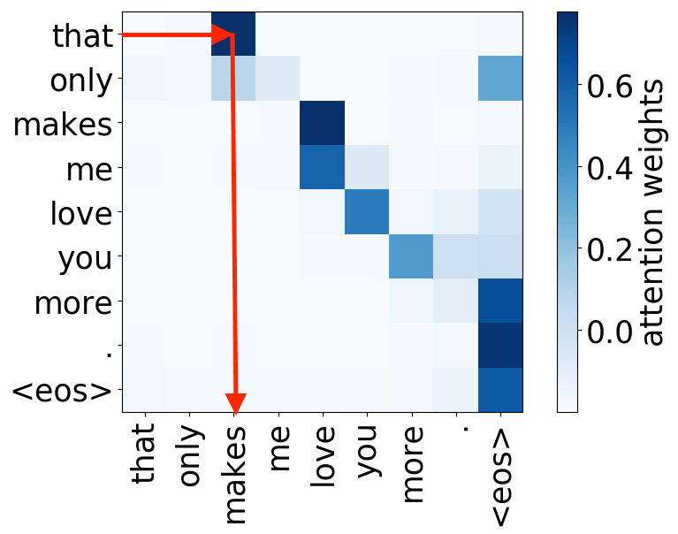
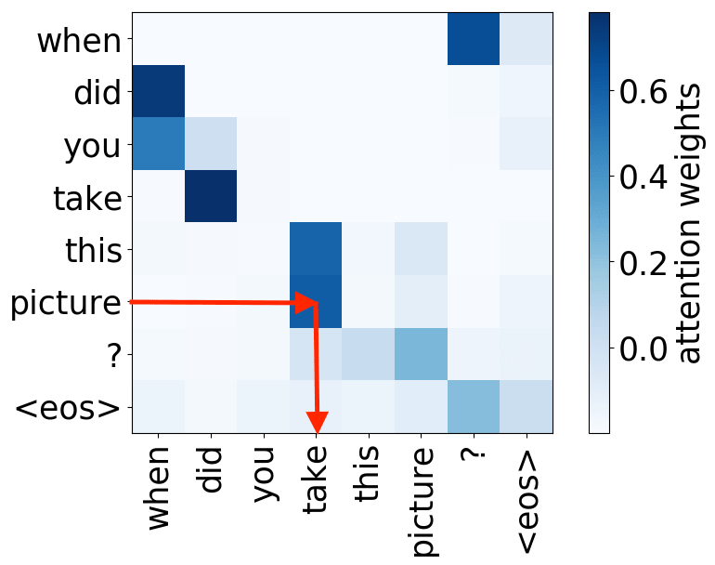
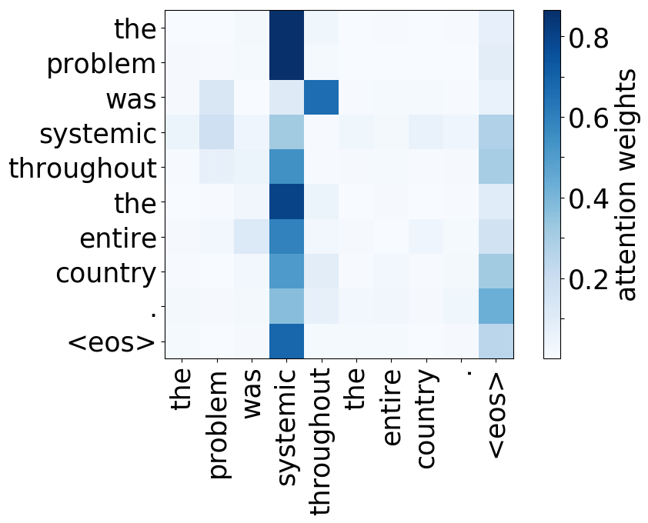
Interpretabilidade
Percebemos que algumas Attention Heads se especializam em fenômenos conhecidos
Concordância
verbo-sujeito
Palavras raras
posição
Objeto-verbo
VOITA, Elena et al. Analyzing multi-head self-attention: Specialized heads do the heavy lifting, the rest can be pruned. arXiv preprint arXiv:1905.09418, 2019.

Slide 38
Referências
https://kazemnejad.com/blog/transformer_architecture_positional_encoding/
VASWANI, Ashish et al. Attention is all you need. Advances in neural information processing systems, v. 30, 2017.
SENNRICH, Rico; HADDOW, Barry; BIRCH, Alexandra. Neural machine translation of rare words with subword units. arXiv preprint arXiv:1508.07909, 2015.
https://jalammar.github.io/illustrated-transformer/

